Slide 1
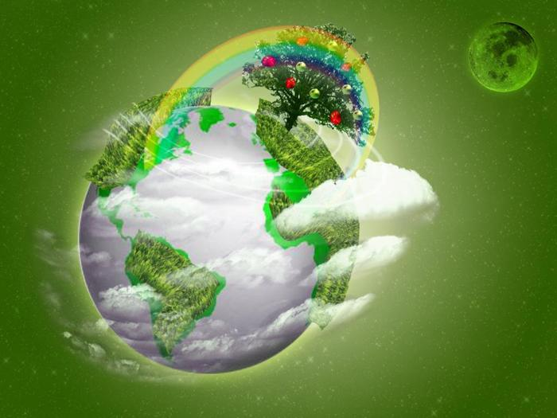
День Земли
Образцова Татьяна Ивановна,
преподаватель информатики
ГАПОУ МО ЕПЕЭТ
г. Егорьевск, 2015 г.

Slide 3
Источники иллюстрации:
http://aeterna.qip.ru/blogs/post/4530411/
http://animashki.org/blog/krasivye_animashki_priroda/1-0-21

